Slide 1
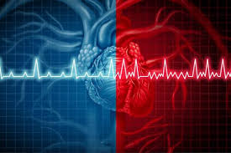
ETEISVÄRINÄ
Flimmeri
FA (fibrillatio atriorum)

Slide 2
ETEISVÄRINÄ
sähköimpulssit kiertävät kaaosmaisesti eteisten seinämässä
  > eteiset eivät supistu säännöllisesti, vaan eri kohdat supistelevat eri tahdissa, eteiset ikään kuin värisevät
sähköimpulssit kulkeutuvat sattumanvaraisesti kammioiden puolelle -> syke epäsäännöllinen

Slide 3
Eteisvärinä
flimmeri on yleisin sydämen rytmihäiriö, ”toiseksi paras rytmi”
sydämen rytmi nopea ja epäsäännöllinen
hoitamattomana altistaa aivohalvaukselle ja voi aiheuttaa sydämen vajaatoimintaa

Slide 4
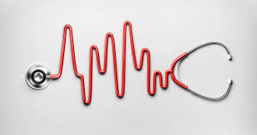
ETEISVÄRINÄ
Kohtauksittainen (paroxysmal) FA
Jatkuva FA
Pysyvä FA

Slide 5
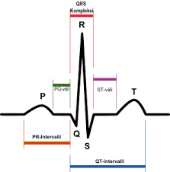
Sinusrytmi
Säännöllinen

Slide 6
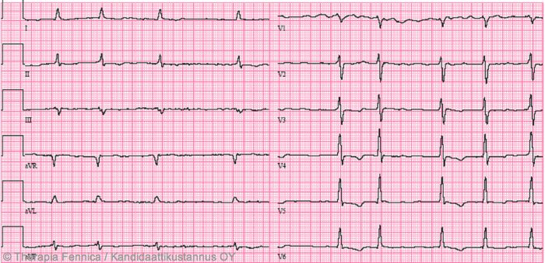
Flimmeri
Epäsäännöllinen
P-aalto puuttuu

Slide 7
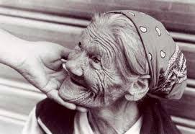
Altistavat tekijät
ikä
kohonnut verenpaine
sydämen vajaatoiminta
läppäviat
MCC
diabetes
ylipaino
voi tulla terveelle henkilölle (itsenäinen eteisvärinä)

Slide 8
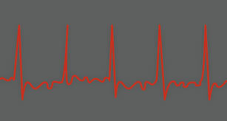
OIREET
epäsäännöllinen syke
ahdistava ja epämiellyttävä olo
huimaus
väsymys ja suorituskyvyn heikkeneminen

Slide 9
TUTKIMINEN
EKG
THX-röntgen
  jos epäilyksenä sydämen vajaatoiminta
Sydämen kaikututkimus
EKG:n pitkäaikaisrekisteröinti (Holter-nauhoitus)

Slide 10
SEURAUKSET
pelätyin seuraus on verihyytymän muodostuminen sydämen vasempaan eteiseen
hyytymä lähtee helposti liikkeelle ja kulkeutuu veren mukana pahimmassa tapauksessa aivovaltimoihin

Slide 11
Hoito
JOKO
Sykkeenhallinta
rytmihäiriö jätetään pysyväksi rytmiksi, hyvä vaihtoehto iäkkäillä ja vähäoireisilla potilailla
usein syketaajuuden hidastaminen helpottaa oireita riittävästi
TAI
Rytminhallinta
jos vaikeita rytmihäiriöoireita
sinusrytmin palauttaminen rytminsiirrolla

Slide 12
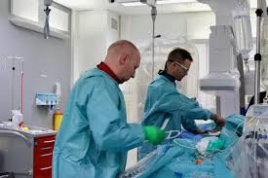
Hoito
Jos eteisvärinä ei reagoi lääkehoitoon ja on voimakasoireinen, voidaan harkita katetriablaatiohoitoa
sydämen sisäiset rytmihäiriöpesäkkeet eliminoidaan hoitokatetrilla

Slide 13
Kun flimmeri tulee äkillisesti…
hoidetaan sairaalan päivystyksessä
sykettä hidastetaan ensin lääkkeillä
  beetasalpaajat, digitalis
tuore eteisvärinä pyritään yleensä palauttamaan normaaliksi rytminsiirrolla
  sähköisesti tai lääkkeillä

Slide 14
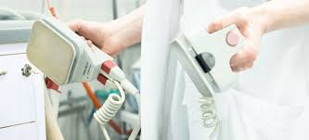
Rytminsiirto
akuutti (alle 48 tuntia) flimmeri: voidaan tehdä ilman edeltävää antikoagulaatiohoitoa
tärkeää tietää, milloin oireet alkoivat!

Slide 15
Sähköinen rytminsiirto
sinusrytmi palautetaan tasavirtasähköiskulla (=kardioversio) kevyen anestesian aikana
ravinnotta olo 4 tuntia!
sähköisen rytminsiirron teho huononee eteisvärinän pitkittyessä

Slide 16
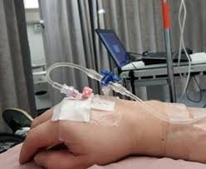
Lääkkeellinen rytminsiirto
tehoaa hyvin akuutissa eteisvärinässä, menettää nopeasti tehoaan eteisvärinän pitkittyessä
  ei käytettä suunnitellussa rytminsiirrossa
  anestesiaa ja edeltävää paastoa ei tarvita

Slide 17
Rytminsiirto
jos flimmerin kesto on yli 48 tuntia: välittömään rytminsiirtoon liittyy noin 5%:n suuruinen aivohalvauksen vaara
pitkittyneessä eteisvärinässä (yli 48 tuntia) rytminsiirron edellytyksenä on se, että
  INR on ollut hoitotasolla (2-3) ainakin kolmen viikon ajan ennen rytminsiirtoa

Slide 18
HOITO
jos FA uusiutuu toistuvasti rytminsiirtojen jälkeen, niitä ei kannata jatkaa
  -> eteisvärinärytmi jää pysyväksi
pysyvässä eteisvärinässä leposyke säädetään lääkkeillä sopivaksi ja samanaikaisesti käytetään antikoagulaatiohoitoa

Slide 19
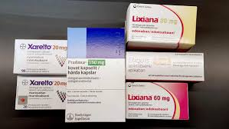
Lääkehoito
verenohennuslääkkeet estävät tehokkaasti aivohalvausta
suorat antikoagulantit
  apiksabaani (Eliquis)
  dabigatraani (Pradaxa)
  edoksabaani (Lixiana)
  rivaroksabaani (Xarelto)
tai varfariini (Marevan)

